Slide 1

Colegio San Francisco Javier
PROYECTO DE IDIOMAS

Slide 2
CARACTERÍSTICAS DE LAS CLASES DE idiomas
Clases 100% en lengua inglesa
Desde 3 años
1 Hora más de inglés en primaria
Uso de recursos digitales
Destrezas
Asistente lingüística
Plurilingüismo

Slide 3
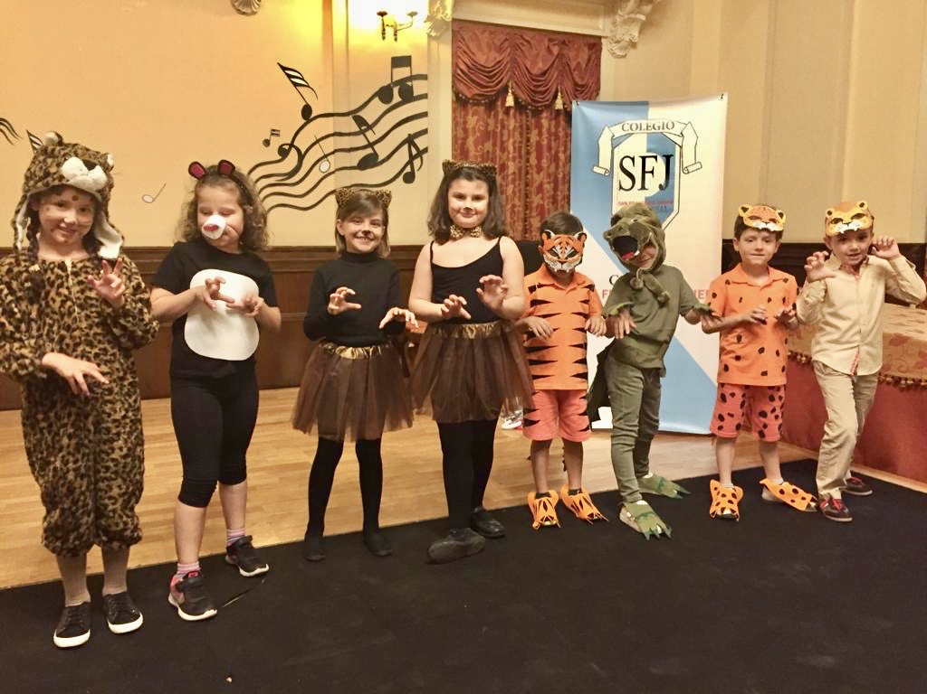
Cambridge
Clases extraescolares
Desde los 4 años
Obtención de certificados oficiales

Slide 4
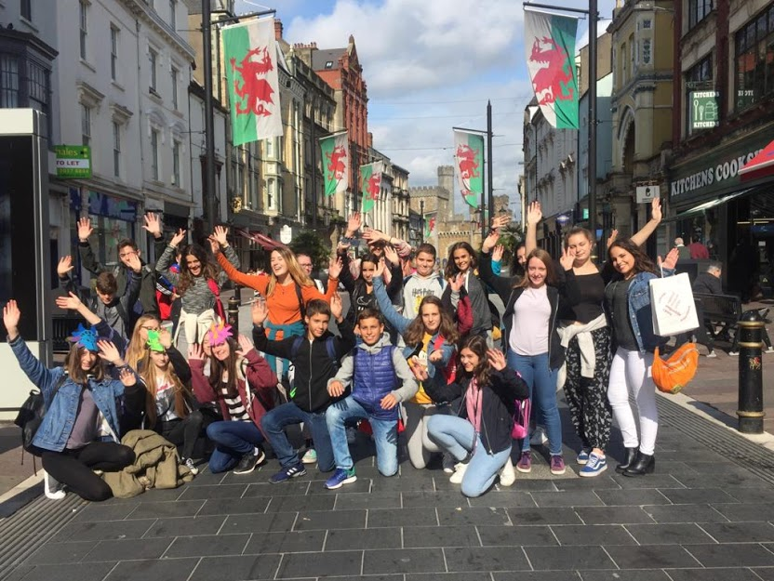
Exchange
Intercambio con un instituto de Bristol
1 semana con familias
Acogemos a estudiantes ingleses

